Slide 1
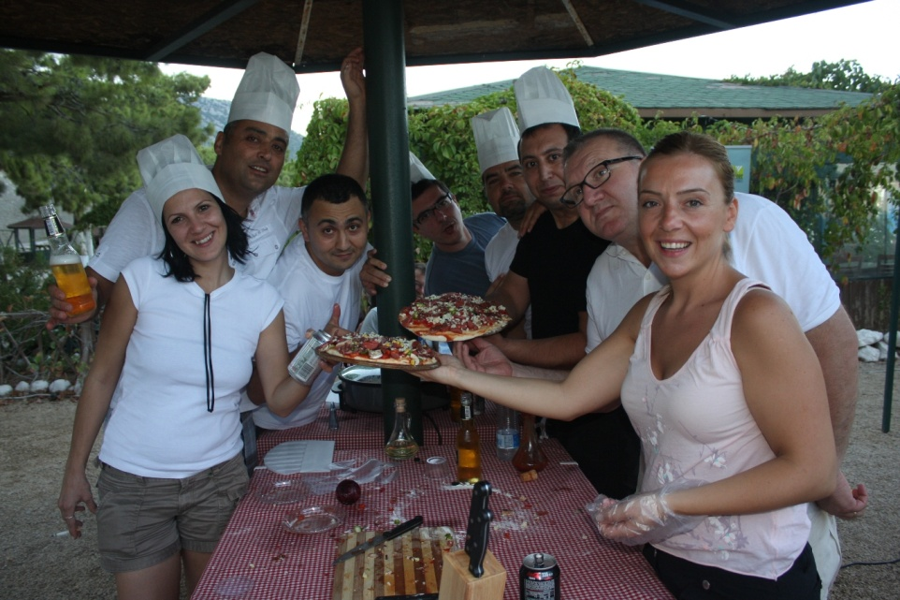
KARIŞIK PİZZA MOTİVASYON AKTİVİTESİ 2015

Slide 2
[FAYDALAR]
“KARIŞIK PİZZA” MOTİVASYON AKTİVİTESİNİN ÖNE ÇIKARDIĞI UNSURLAR
İletişim | Etkileşim | Kendini Yöneten Ekipler | Strateji Geliştirme
Özgüven | Zaman Kullanımı | Farklı Düşünme | Sinerji
Destek & Uyum | Ekip İçi Güven | Empati | Proaktif Yaklaşım
Etkin Problem Çözme | Motivasyon | Hedef Belirleme | Ekip Uyumu
Sonuç Odaklılık | Yardımlaşma | Paylaşım Ve Sorumluluk | Liderlik

Slide 3
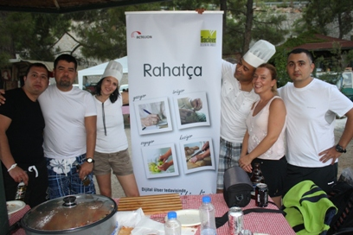
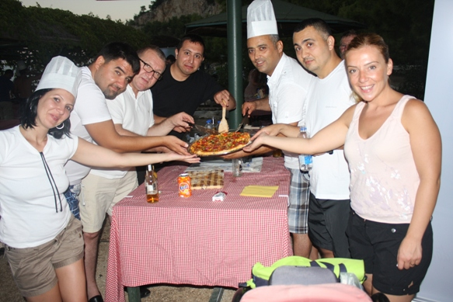
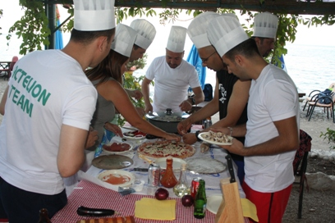
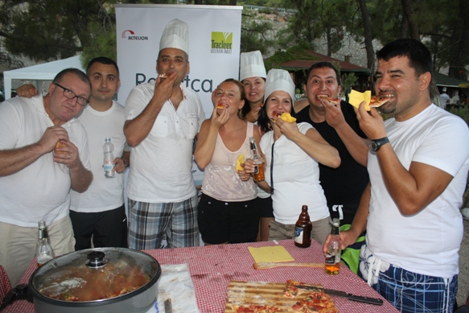
[“KARIŞIK PİZZA” AŞAMALARI]
TAKIMLARIN AYRILMASI
PİZZALARIN PİŞMESİ
MALZEMELERİN HAZIRLANMASI
PİZZALARIN AFİYETLE YENMESİ

Slide 4
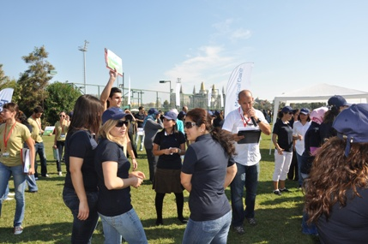
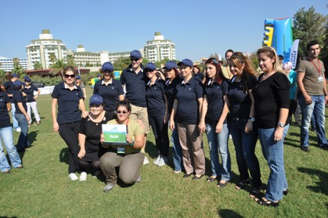
[TANIŞMA VE TAKIMLAR]
Amaç
Isınma ve program hakkında bilgi paylaşımı
Aktivite hakkında bilgi paylaşımı yapmak
Katılımcıları uygulama ekibi ile tanıştırmak,
Grubun önceden belirlenmiş olan takımlara ayrılmasını sağlamak,
Katılımcıların uygulama ortamına alışmasını sağlamak.

Slide 5
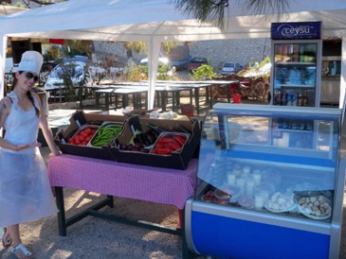
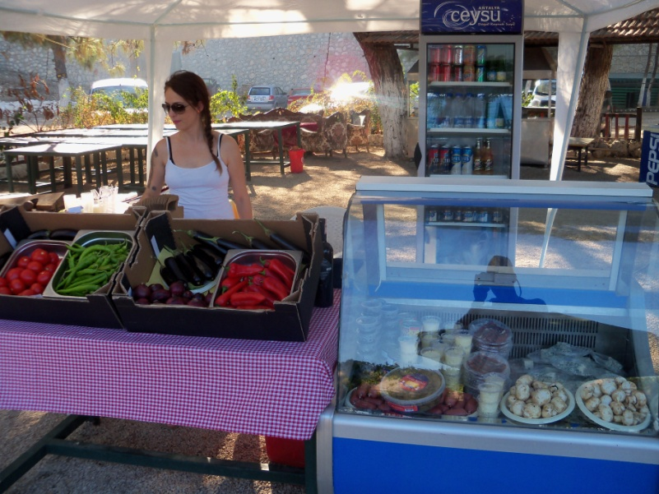
[MALZEME SEÇİMİ]
Amaç
Ekipler pizza yapmaya başlamadan önce nasıl bir pizza yapmak isteyeceklerine karar verirler. İstedikleri malzemeleri Pizza marketinden aldıktan sonra yapım aşamasına geçilir.
Faydalar
Ekip uyumu
İletişim
Problem çözme
Ekip Uyumu
Fikir paylaşımı
Etkileşim
Farklı düşünme

Slide 6
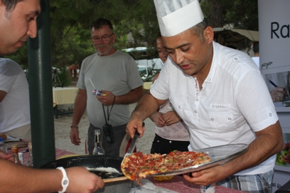
[PİZZA YAPIMI]
Amaç
Hazırlanmış olan pizza pişirme set-up ları katılımcıları beklemektedir. Takımlar, önce nasıl bir pizza yapmak istediklerine karar verecekler, sonra gerekli malzemeleri marketten alıp, pizzalarını hazırlamaya başlarlar.
Faydalar
Ekip uyumu
İletişim
Estetik düşünme
Ekip Uyumu
Fikir paylaşımı
Etkileşim
Yardımlaşma

Slide 7
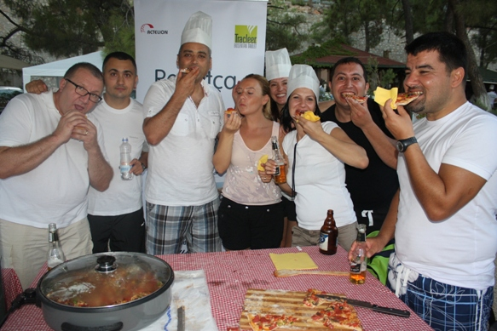
[FİNAL]
Veee…
Pişirilen pizzalar yine katılımcılar tarafından afiyetle yenir. Her takım farklı malzemeler ile yeni pizzalar yapmaya devam edebilir

Slide 8
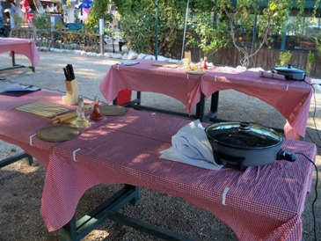
[HAZIRLIK VE KURULUM]
Kurulum
Aktivite alanları bir gün öncesinden kurulur, Pizza yapım istasyonları hazırlanır, Pizza Marketi kurulur Her istasyonda; takımlara ait malzemeler ve mutfak aletleri yerleştirilir, Son kontroller yapılır, Karşılıklı son görüşmeler gerçekleştirilir.

Slide 9
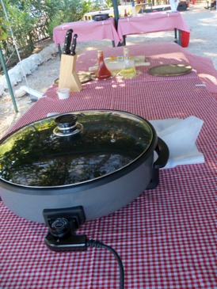
[PİZZA SETUP]
PİZZA SETUP…
Toplam takım sayısı kadar pizza yapım istasyonu kurulacaktır. Her istasyonda; 1 Adet masa 1 Adet elektrikli pizza tavası Pizza yapımı için gerekli ekipmanlar Genel Kullanım için, Market kurulacaktır Buzdolabı yer alacaktır Pizza malzemeleri (Katılımcılar istedikleri malzemeyi marketten alacaklar) Pizza yapımı için gerekli malzeme markette yer alacaktır.

Slide 10
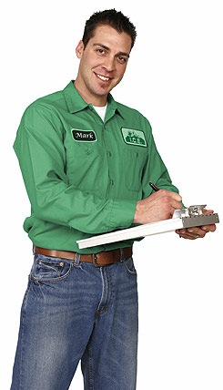
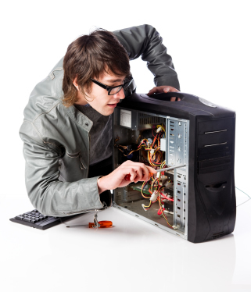
[UYGULAMA EKİBİ]
Operasyon Ekibinin Görevleri
Takımların ve zaman akışının kontrolü, Operasyonun düzgün akışının sağlanması Kurulumların eksiksiz yapılmasının sağlanması,
Teknik Ekibin Görevleri
Alan kurulumlarını gerçekleştirilmesi, Teknik malzemenin kullanımı, Katılımcılara teknik konularda destek olunması,
Aktivite Sorumlularının (Hakemlerin) Görevleri
Takımların yönlendirilmesi, Takım motivasyonunun yüksek kalmasını sağlamak, Projeye paralel gidilmesinin sağlanması, Takım performanslarının değerlendirilmesi,

Slide 11
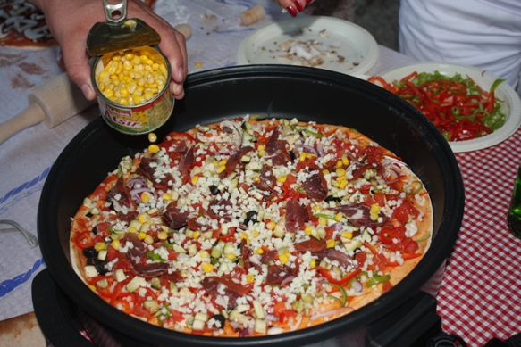
[PİZZA MENUSU]
MENÜ
Pizza Marketinde; Pizza Hamuru Mantar File Zeytin Yeşil ve Kırmızı Biber Kırmızı Soğan Domates Mozarella Peyniri Sucuk Salam Jambon Ton Balığı Kaşar Peyniri Gerekli baharat ve aromatikler İstasyonlarda, Pizza Sosu Sıvı yağ

Slide 12
[ZAMAN TABLOSU]
AKTİVİTE BASAMAKLARI | ZAMAN
TANIŞMA VE ISINMA | 15:00-15:15
PİZZA YAPIMI | 15:15-17:30

Slide 13
[FİYATLANDIRMA]
Teklife Dahil Olan Hizmetler:
Programda yer alan aktivitelerin uygulanması.
Teklife Dahil Olmayan Hizmetleri:
Aktivite alanı için alan izinleri, oluşursa giderleri, Personel transferi ve tüm nakliye giderleri, İstenirse ödüller ve promosyon malzemeleri , Aktiviteye bağlı çalışma saatleri boyunca görevli ekibin konaklama, yiyecek-içecek giderleri , Ses sistemi.

Slide 14
[TEŞEKKÜRLER]
TEŞEKKÜR EDERİZ

